Slide 1
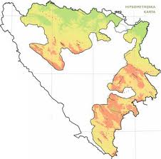
РЕЉЕФ РЕПУБЛИКЕ СРПСКЕ
ПРИРОДА И ДРУШТВО
IV разред

Slide 2
Да поновимо!
Шта је рељеф?
Рељеф је изглед Земљине површине са свим равнинама и неравнинама.

Slide 3
Какав је рељеф Републике Српске?
Рељеф Републике Српске је претежно планински.

Slide 4
Које су најпознатије равнице у Републици Српској?
Најпознатије равнице у Републици Српској су: Посавина, Семберија и Лијевче поље.
Упиши их на нијемој карти!

Slide 5
Наброј најпознатије ниске планине у Републици Српској!
Козара, Озрен, Требава и Мајевица.
Упиши их на нијемој карти!

Slide 6
Наброј средње високе планине у Републици Српској!
Срнетица, Виторог, Мањача, Чемерница, Јавор, Романија и Јахорина.
Упиши их на нијемој карти!

Slide 7
Које планине су високе планине у Републици Српској?
Маглић, Волујак, Лелија и Зеленгора.
Упиши их на нијемој карти!

Slide 8
Прецртај оно што не припада наведеним низовима.
Козара, Озрен, Јавор, Мајевица,Јахорина
Чемерница ,Требава ,Романија, Срнетица, Мањача
Виторог, Лелија, Зеленгора, Маглић, Волујак
Посавина, Семберија, Бањалучка котлина, Лијевче поље

Slide 9
Задатак за самосталан рад:
Довршитe задатке у Радним свескама!
Завршите уцртавање на нијемој карти!

